Slide 1


Project 1
< 최종 발표 >
ALGORHYTHNM
홍 수 지
구 철 환
정 필 문

Slide 2

01
팀 소개
06
WBS
11
기술 스택
02
07
UI flow
12
회고
프로젝트 개요
03
08
ERD
마일스톤 및 산출물
04
요구사항 정의서
09
Class Diagram
05
기능정의서
10
테스트 케이스

Slide 3

01 팀 소개
팀 구성 및 역할
홍 수 지 (팀장) : 빅데이터 전문가 DB 구축, 문의하기, 분석사례(공정최적화) 담당
구 철 환 (팀원) : 하드웨어 경험이 풍부 공지사항, 로그인, 분석사례(예지보전) 담당
정 필 문 (팀원) : 전산 전문가 문서작업, 회사소개, 분석, 분석사례(품질보증) 담당
공통점 : 심플하고 직관적인 구조를 좋아하시는 성향
서로 존중해주자
“ 알고리즘과 리듬을 합성하여
팀 프로젝트에 즐겁게 임하자는 의미 ”

Slide 4
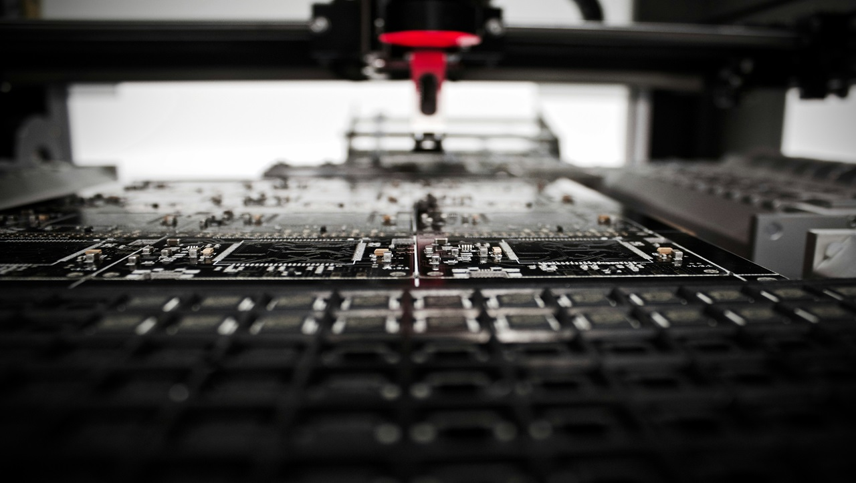
02 . 프로젝트 개요
주 제
- 데이터를 제공 받아 예지보전, 품질관리, 공정 최적화등을 최적화 시키는
전문 데이터 회사를 모티브로 삼았습니다.
선 정 배 경
지금까지 배워 왔던 웹 적인 부분, 데이터 분석 부분을 구현하는데
가장 적합한 회사라고 생각함
기획의도 - 우리가 배워 왔던 것을 프로젝트에 반영하고 실전에서 다뤄지는 것을 새롭게 공부하고 어떤 고충과 어려움이 있는지 알아본다.

Slide 5
03 마일스톤 및 산출물
팀 빌딩
설계
ＳＷ
최종발표
팀명 정의
그라운드룰 정의
리더 선출
개발계획서
WBS
UI/UX 설계
최종 테스트
미비사항 보완
결과 발표
설계 모듈 구현
분석
ＵＩ／ＵＸ
중간발표
요구사항 분석
기능정의서
테스트케이스
UI/UX 구현
데이터 모델링
소프트웨어 설계
단위 테스트 수행
중간 시연
8.2
8.16
8.22
8.30
9.13
9.27
10.4

Slide 6
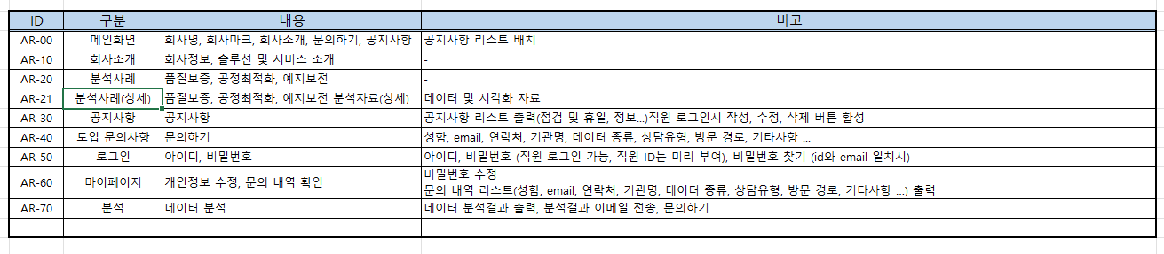
04 요구사항 정의서

Slide 7
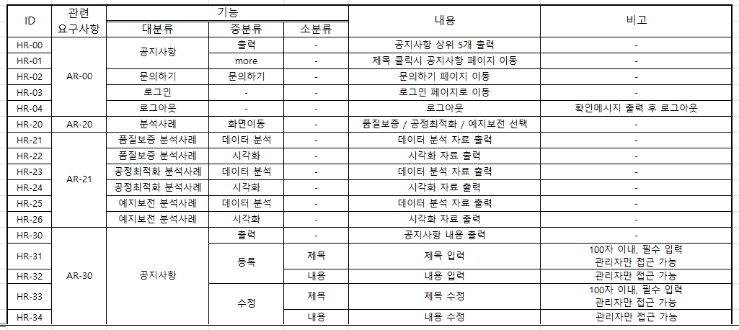
05 기능정의서

Slide 8
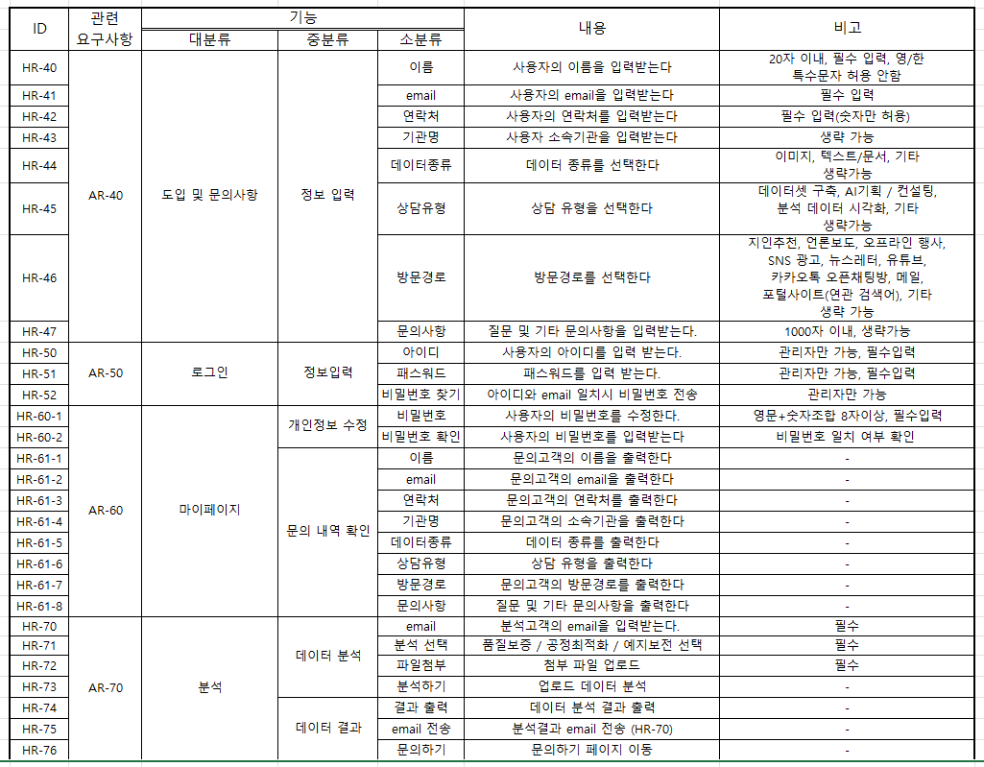
05 기능정의서

Slide 9
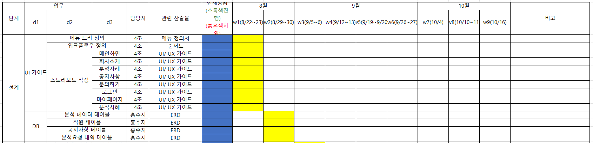
06 WBS

Slide 10
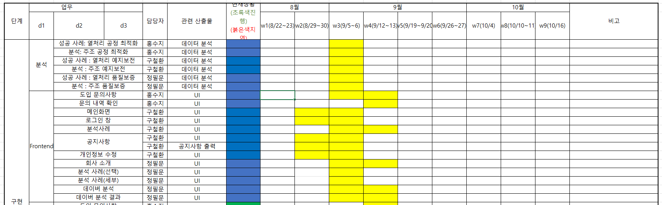
06 WBS

Slide 11
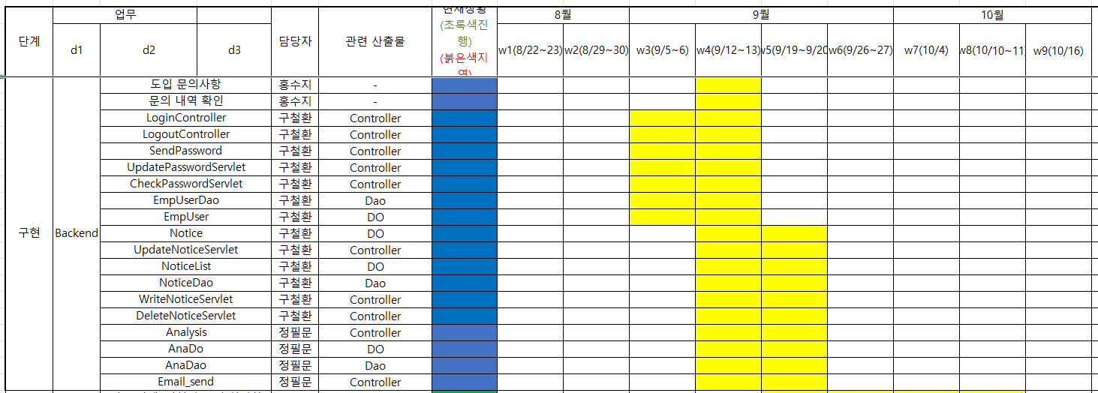
06 WBS

Slide 12
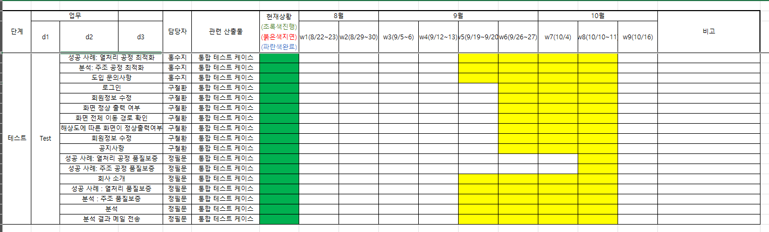
06 WBS

Slide 13
07 UI flow
UI 플로우 - 고객
UI 플로우 – 관리자
메인화면
(main)
회사소개
(A01)
메인화면
(main)
로그인
(login)
회사소개
(A01)
공지사항
(CA01)
공지사항 확인
(CA02)
공지사항
(CA01)
공지사항 확인
(CA02)
분석사례
(AB_main)
공정최적화
(AB01)
공지사항 작성
(CA03)
문의하기
(BA02)
예지보전
(AB02)
공지사항 수정
(CA04)
품질보증
(AB03)
분석사례
(AB_main)
공정최적화
(AB01)
분석
(BA01)
분석결과
(BA03)
예지보전
(AB02)
품질보증
(AB03)
분석
(BA01)
분석결과
(BA03)
마이페이지
(DA01)
회원정보 수정
(DA02)
문의내역확인
(EA01)

Slide 14
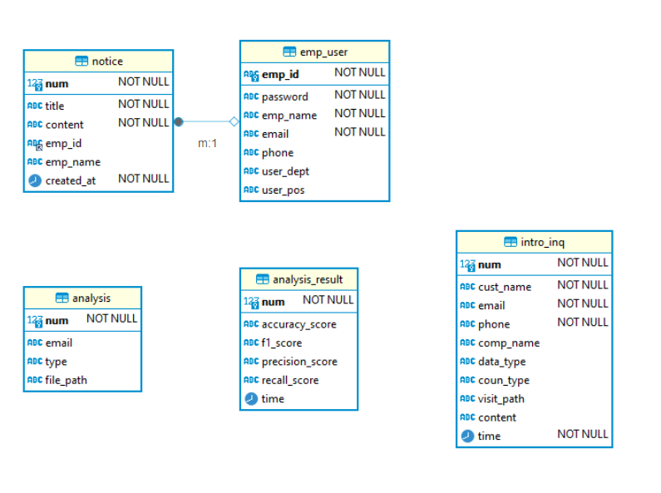
08 ERD

Slide 15
09 Class Diagram
1. 임직원 관련
2. 공지사항 관련
3. 분석 기능 관련
4. 문의하기 관련

Slide 16
1. 임직원 관련
EmpUser
id : String {id} password : String emp_name : String email : String phone : String user_dept : String user_pos : String
getEmp_id() : String setEmp_id(String emp_id) : void getPassword() : String setPassword(String password) : void getEmp_name() : String setEmp_name(String emp_name) : void getEmail() : String setEmail(String email) : void getPhone() : String setPhone(String phone) : void getUser_dept() : String setUser_dept(String user_dept) : void getUser_pos() : String setUser_pos(String user_pos) : void
LoginController
LoginController() doGet(HttpServletRequest request, HttpServletResponse response): void doPost(HttpServletRequest request, HttpServletResponse response): void
LogoutController
LogoutController() doGet(HttpServletRequest request, HttpServletResponse response) : void doPost(HttpServletRequest request, HttpServletResponse response) : void
CheckPasswordServlet
CheckPasswordServlet() doPost(HttpServletRequest request, HttpServletResponse response) : void
SendPassword
doPost(HttpServletRequest request, HttpServletResponse response) : void generateRandomPassword() : String sendEmail(String to, String newPassword) : void
EmpUserDao
DB_URL : String DB_USER : String DB_PASSWORD : String logger : Logger dataSource : DataSource
EmpUserDao() updatePassword(String empId, String newPassword) : Boolean getConnection() : Connection getEmpUserById(String emp_id) : EmpUser findUserByEmpIdAndEmail(String empId, String email) : EmpUser updatePassword02(String empId, String newPassword) : EmpUser
UpdatePasswordServlet
UpdatePasswordServlet() doPost(HttpServletRequest request, HttpServletResponse response): void

Slide 17
2. 공지사항 관련
Notice
num : int {id} title : String content : String empId : String empName : String createdAt : Timestamp
getNum() : int() {id} getTitle() : String getContent() : String getEmpId() : String getEmpName() : String getCreatedAt() : Timestamp
NoticeList
noticeList : List<Notice> NoticeList() getNoticeList() : List<Notice> addNotice(Notice notice) : void removeNotice(int num) : Boolean findNoticeByNum(int num) : Optional<Notice> findNoticesByTitle(String title) : List<Notice> clearNotices() : void toString() : String
DeleteNoticeServlet
doGet(HttpServletRequest request, HttpServletResponse response) : void
NoticeDao
DRIVER : String DB_URL : String DB_USER : String DB_PASSWORD : String logger : Logger
NoticeDao() getConnection() : Connection deleteNotice(int num) : boolean updateNotice(Notice notice) : Boolean getNoticeByNum(int num) : Notice getNoticesByPage(int page, int pageSize) : List<Notice> getTotalNoticeCount() : int insertNotice(Notice notice) : void getRecentNotices(int limit) : List<Notice> searchNoticesByKeyword(String keyword, int page, int pageSize) : List<Notice> getSearchNoticeCount(String keyword) : int
UpdateNoticeServlet
doPost(HttpServletRequest request, HttpServletResponse response) : void doGet(HttpServletRequest request, HttpServletResponse response) : void
WriteNoticeServlet
doPost(HttpServletRequest request, HttpServletResponse response) : void

Slide 18
3. 분석 관련
Analysis
AnaDao : AnalysisDao AnaDo : AnaDo savePath : String sizeLimit : int mr : MultipartRequest ana_email : String ana_type : String ana_data : String ana_data_path : String batFile : File processBuilder : ProcessBuilder date : String accuracy : String f1 : String precision : String recall : String email : String app : ServletContext
doPost(HttpServletRequest request, HttpServletResponse response) : void
AnaDo
ana_email : Stirng ana_type : String ana_data : String ana_path : String ana_result : String
getAna_email() : String setAna_email(String ana_email) : void getAna_type() : String setAna_type(String ana_type) : void getAna_data() : String setAna_data(String ana_data) : void getAna_path() : String setAna_path(String ana_path) : void getAna_result() : String setAna_result(String ana_reuslt) : void
AnalysisDao
driver : String DB_IP : String DB_PORT : String DB_NAME : String DB_URL1 : String DB_USER : String DB_PASSWORD : String connection : Connection result : String rs : ResultSet stmt : PreparedStatement
db_upload(class AnaDo) : void db_accuracy(class AnaDo) : String db_f1(class AnaDo) : String db_precision(class AnaDo) : String db_recall(class AnaDo) : String db_date(class AnaDo) : String send_email() : String send_date() : String send_accuracy() : String send_f1() : String send_precision() : String send_recall() : String
Email_send
p : Properties auch : Authenticator session : Session msg : MimeMessage AnaDao : AnalysisDao pa : PasswordAuthentication from : InternetAddress
doPost(HttpServletRequest request, HttpServletResponse response) : void

Slide 19
4. 문의하기 관련
Intro
num : Int {id} cust_name : String email : String phone : String comp_name : String data_type : String coun_type : String visit_path : String time : Timestamp content : String
getNum() : int getCust_name() : String getEmail() : String getPhone() : String getComp_name() : String getData_type() : String getCoun_type() : String getVisit_path() : String getTime() : Timestamp
IntroDao
DRIVER : String DB_URL : String DB_USER : String DB_PASSWORD : String
IntroDao() getConnection() : Connection insertIntro(Intro intro):int getIntroByPage(int currentPage, int pageSize):List<Intro> getTotalIntroCount():int getIntroByNum(int num):Intro
IntroList
IntroList : List<Notice> IntroList() getIntroList(): List<Notice> addIntro(Intro intro) clearIntro() findIntroByEmail(String email):Optional<Intro> getIntroCount():int
IntroServlet
doPost(HttpServletRequest request, HttpServletResponse response): void

Slide 20
View
Servlet
CA01
CA03
WriteNoticeServlet
DAO
DO
main
A01
CA02
CA04
DeleteNoticeServlet
NoticeDao
NoticeList
UpdateNoticeServlet
Login
DA01
DA02
Notice
IntroServlet
IntroDao
EA01
EA02
IntroList
UpdatePasswordServlet
EmpUserDao
EmpUser
LoginControler
SendPassword
CheckPasswordServlet

Slide 21
View
main
AB_main
AB01
Servlet
DAO
DO
AB02
Analysis
AnalysisDao
AnaDo
AB03
Email_send
BA01
BA03
BA02
IntroServlet
IntroDao
Intro

Slide 22
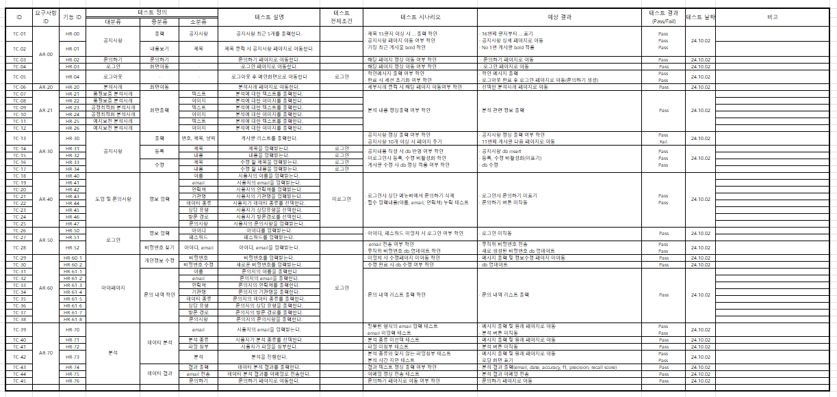
10 테스트 케이스

Slide 23
11 기술 스택
구축환경
[운영체제] Windows 11 Home 64bit [CPU] 12th Gen Intel(R) Core(TM) i7-1260P 2.10GHz [RAM] 32GB [GPU] Intel(R) Arc(TM) A350M Graphics
분석 환경
python 3.12.0 keras 3.5.0 matplotlib 3.9.2 numpy 1.26.4 pandas 2.2.3 seaborn 0.13.2 scikit-learn 1.5.2 tensorflow 2.17.0xgboost 2.1.1
개발 환경
jdk 22 eclipse 4.33.0 apache-tomcat 9.0.95 mariadb-java-client 3.4.1 commons-fileupload 1.5 commons-io 2.8.0 mariaDB 10.3.11 HeidiSQL 9.4.0.5125

Slide 24


12 회고
데이터 분석관련 하여 SQL를 좀더 활용하면 도움이 되었을 거 같지만 배운 부분을 활용해보며 복습할 수 있던 좋은 시간이였습니다. 무엇보다 좋은 팀원분들을 만나 도와 주셔서 좋은 마무리를 한 거 같습니다. 감사합니다. (수지)
UI, 기능적인 요소 아쉬운 부분이 많지만 교육 전반적인 부분에 대해서 되돌아 보며 배운 점도 많았다고 생각합니다. (필문)
UI ,UX 계획서 등의 중요성을 알았고 첫번째 프로젝트에서 이런 걸 먼저 작성하고 코딩과 디자인을 하는데 어려움이 있었고 다음에 할 때는 계획서를 짤 수 있을 정도의 실력을 키워야겠다는 생각이 들었습니다. (철환)

